Slide 1
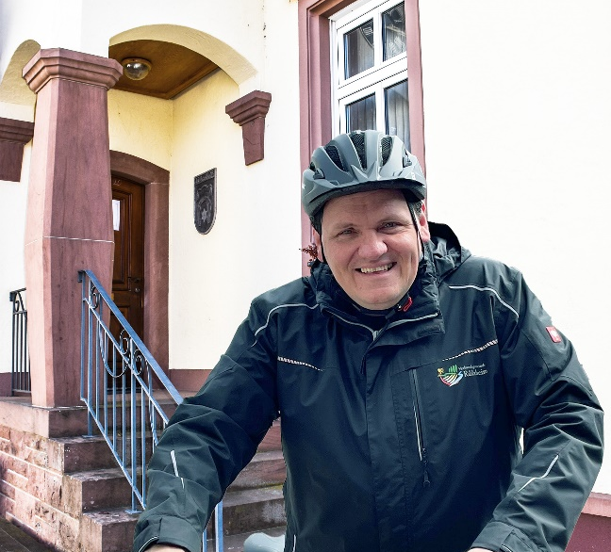
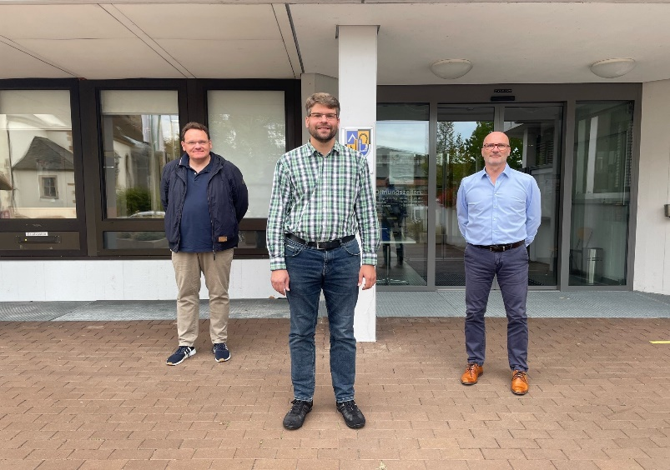
Klimaschutz in der Verbandsgemeinde Rülzheim

Slide 2






Aufgaben
Vernetzung mit Akteuren
Kommunale Wärmeplanung
Initiieren von Maßnahmen
Klimaschutz-management
Ausbau der
Erneuerbaren Energien
Energieeinspar-maßnahmen
Öffentlichkeitsarbeit
Information und Bildung
Nachhaltige Mobilität

Slide 3
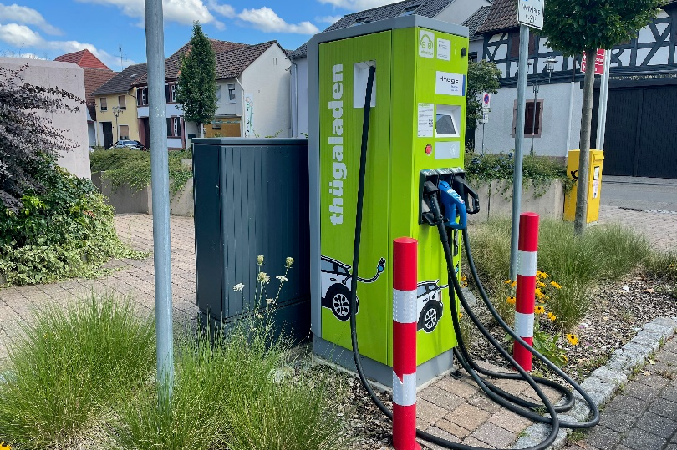
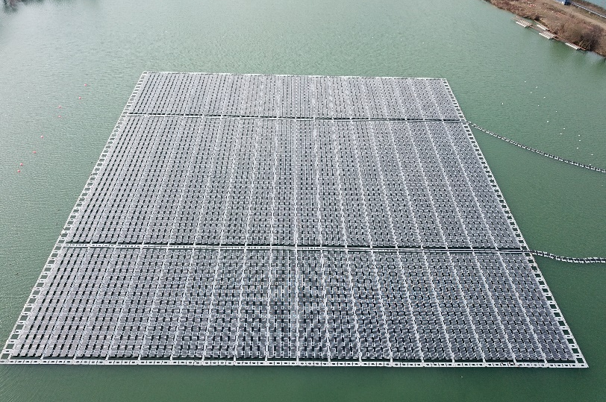
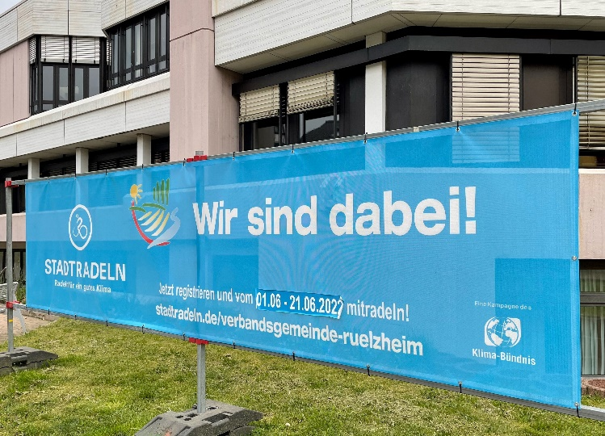
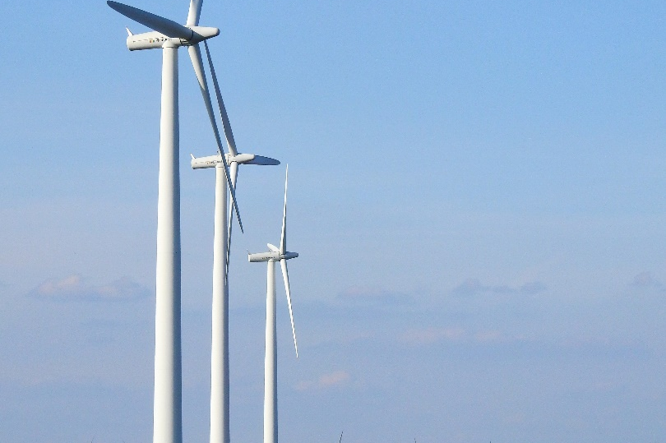
Beispiele aus der Praxis…
E-Mobilität
Schwimmende
Photovoltaik-anlage
Aktion STADTRADELN
Windkraft-anlagen

Slide 4
Was bisher noch geschah
Fernwärme
2 E-Bikes für die Verbandsgemeindeverwaltung
Solaroffensive
Solarkataster RLP
  www.solarkataster.rlp.de

Slide 5
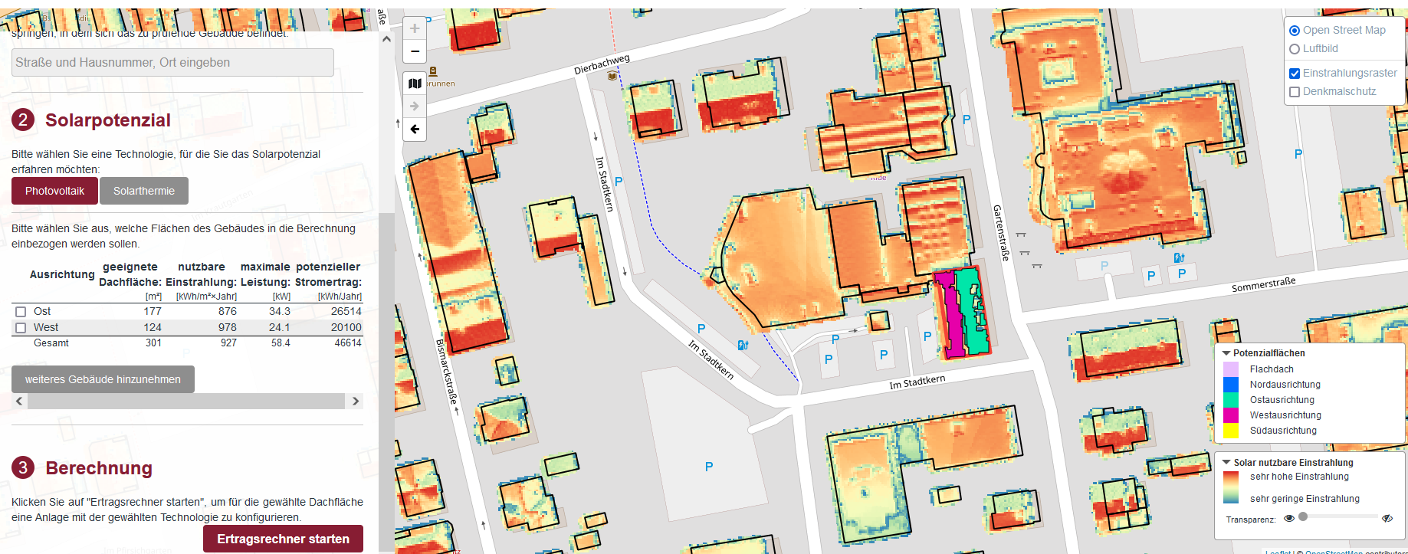
Solarkataster RLP

Slide 6
Integriertes Klimaschutzkonzept
Maßnahmenkatalog mit 21 Maßnahmen:
4 Handlungsfelder
  Übergeordnete Maßnahmen: u.a. Klimabildung an Schulen
  Energieeffizienz und Energieeinsparung: u.a. Energiemanagement
  Regenerative Energien: u.a. Ausbau des Photovoltaik- und Solarthermie-Potenzials
  Zukunftsfähige Mobilität: u.a. Ausbau der E-Ladeinfrastruktur

Slide 7
Vielen Dank für Ihre Aufmerksamkeit
Maximilian Vogt
Klimaschutzmanager VG Rülzheim
Tel.: 07272/7002-1028
E-Mail: m.vogt@ruelzheim.de
www.ruelzheim.de (Bauen-Wirtschaft-Umwelt > Klimaschutz)
www.germersheimer.klimaschutzportal.info

